Slide 1
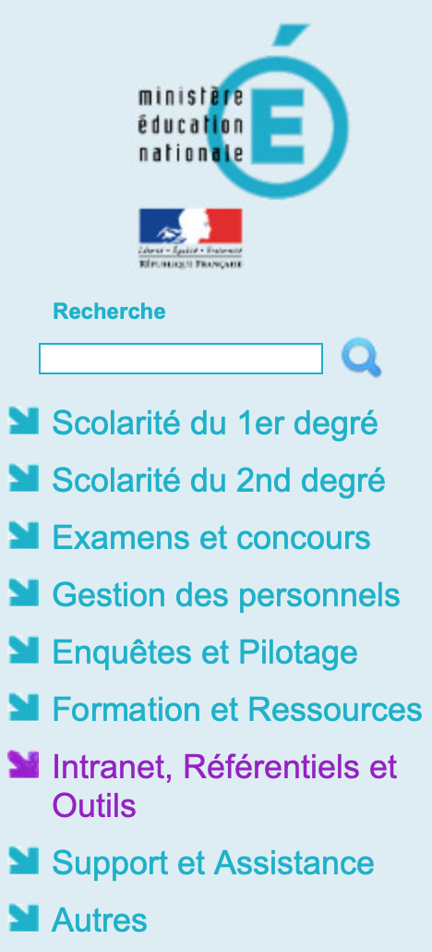
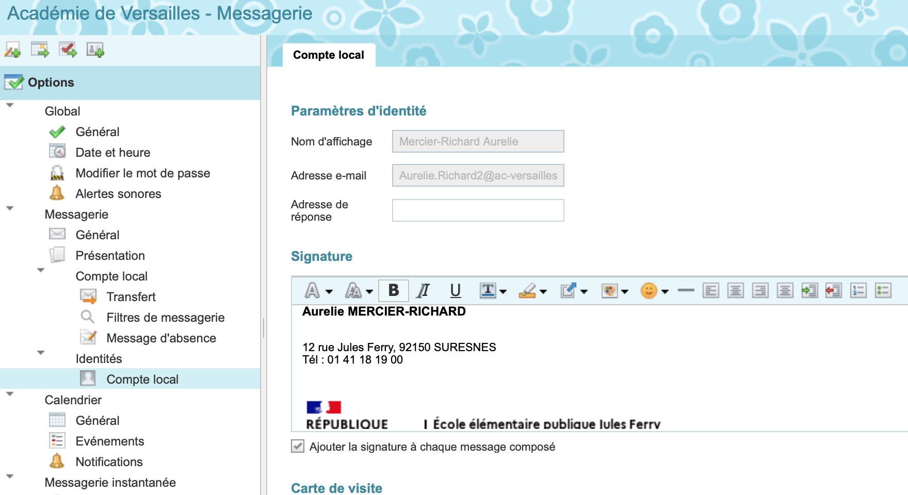
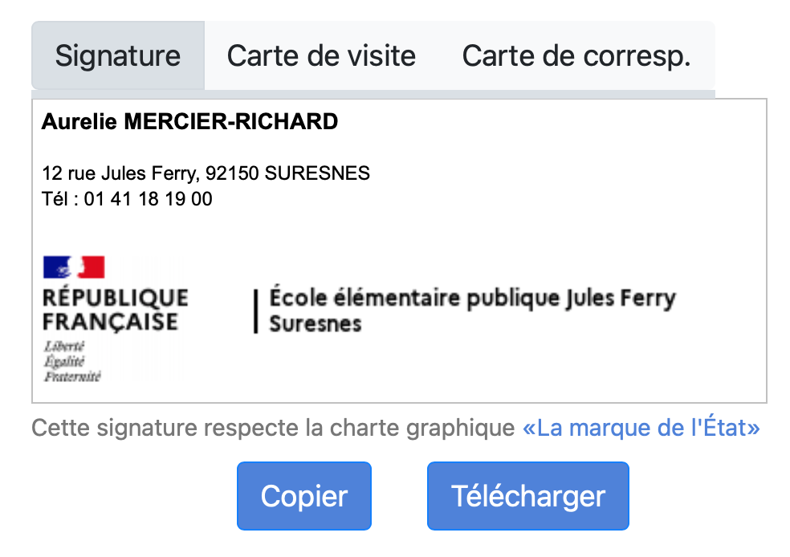
Générer une
signature officielle
Il est possible de générer une signature automatique avec le logo officiel de son académie, respectant la charte graphique « La marque de l’État ».
Étape 1 :
Dans votre portail ARENA, rendez-vous dans la section « Intranets, Référentiels et Outils », puis « SIGNATURE - générateur de signature de courriel »
La signature est déjà pré-remplie avec quelques informations (identité + établissement d’exercice), il est possible d’y ajouter des précisions, sur sa fonction, notamment (enseignant, ERUN, directeur…).
Étape 2 : Récupérer sa signature
Étape 3 : Coller sa signature dans sa messagerie académique
3 types de documents possible
Il pourra vous être demandé de se reconnecter pour que votre nouvelle signature soit prise en compte.
2 types de récupération
Aurélie Mercier-Richard - ERUN 92 - septembre 2023

